Slide 1

АДМИНИСТРАЦИЯ
НУРМИНСКОГО СЕЛЬСКОГО ПОСЕЛЕНИЯ
ТОСНЕНСКОГО РАЙОНА ЛЕНИНГРАДСКОЙ ОБЛАСТИ
Исполнение бюджета Нурминского сельского поселения Тосненского района Ленинградской области за 2022 год

Slide 2
Основные параметры ИСПОЛНЕНИЯ бюджета НУРМИНСКОГО СЕЛЬСКОГО ПОСЕЛЕНИЯ
Тосненского района ленинградской области
За 2022 год

Slide 3
ИСПОЛНЕНИЕ доходов бюджета НУРМИНСКОГО СЕЛЬСКОГО ПОСЕЛЕНИЯ ТосненскОГО районА ленинградской области
За 2022 год (тыс. рублей)

Slide 4
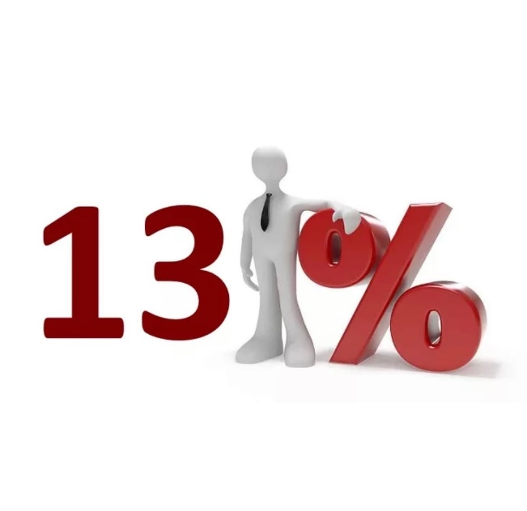
Налоги на прибыль, доходы
За 2022 год
НАЛОГ НА ДОХОДЫ ФИЗИЧЕСКИХ ЛИЦ
5 346,14260
Тыс. рублей

Slide 5

НАЛОГи НА ИМУЩЕСТВО За 2022 год
4 761,32131 тыс. рублей
Налог на имущество физических лиц
1 667,16526
тыс. рублей
Земельный налог
3 094,15605 тыс. рублей

Slide 6
поступлениЕ неналоговых доходов в бюджет НУРМИНСКОГО СЕЛЬСКОГО ПОСЕЛЕНИЯ ТосненскОГО районА Ленинградской области ЗА 2022 год
ДОХОДЫ ОТ ИСПОЛЬЗОВАНИЯ ИМУЩЕСТВА, НАХОДЯЩЕГОСЯ В ГОСУДАРСТВЕННОЙ И МУНИЦИПАЛЬНОЙ СОБСТВЕННОСТИ
1 071,90989 тыс. рублей
ДОХОДЫ ОТ ОКАЗАНИЯ ПЛАТНЫХ УСЛУГ (РАБОТ) И КОМПЕНСАЦИИ ЗАТРАТ ГОСУДАРСТВА
581,62448 тыс. рублей

Slide 7
Безвозмездные поступления За 2022 год

Slide 8
РАСХОДОЫ БЮДЖЕТА НУРМИНСКОГО СЕЛЬСКОГО ПОСЕЛЕНИЯ ТОСНЕНСКОГО РАЙОНА ЛЕНИНГРАДСКОЙ ОБЛАСТИ ЗА 2022 ГОД (ТЫС.РУБ.)

Slide 9
Исполнение Расходной части бюджета
НУРМИНСКОГО СЕЛЬСКОГО ПОСЕЛЕНИЯ
Тосненского района ленинградской области
За 2022 год (тыс. рублей)
32 569,4 тыс. рублей

Slide 10
Исполнение программной части бюджета НУРМИНСКОГО СЕЛЬСКОГО ПОСЕЛЕНИЯ
Тосненского района ленинградской области
За 2022 год (тыс. рублей):

Slide 11
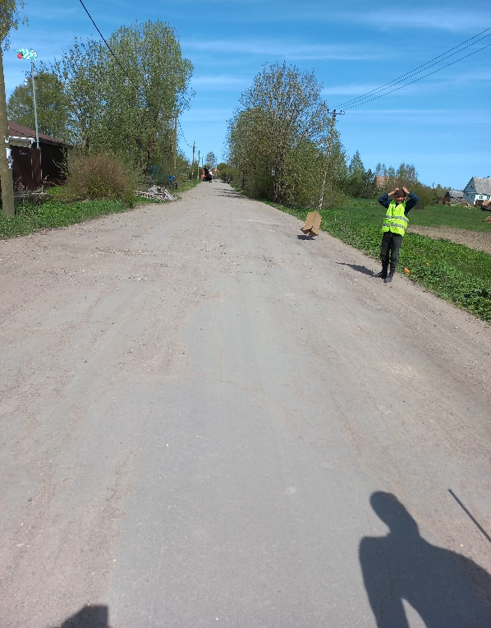
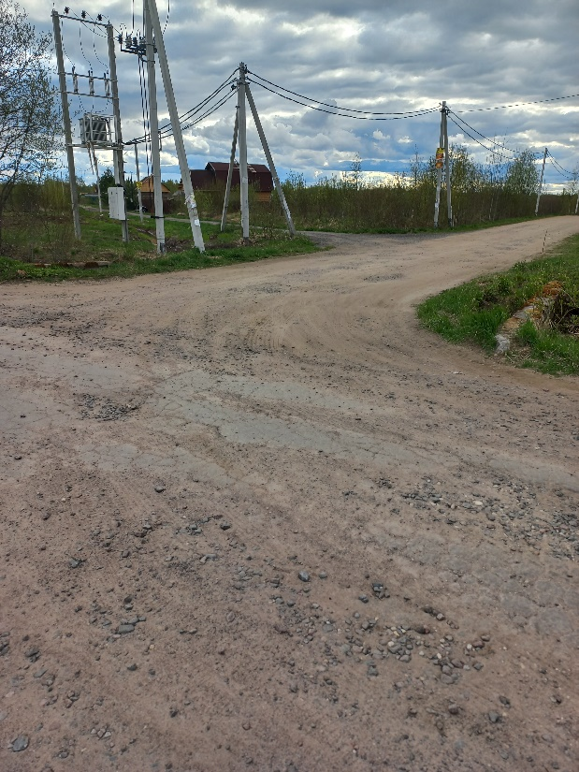
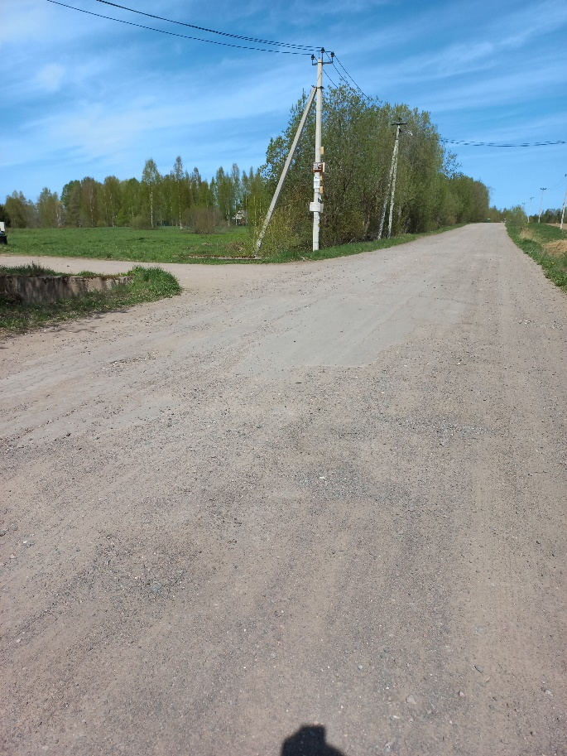
Муниципальная программа «Развитие автомобильных дорог Нурминского сельского поселения Тосненского района Ленинградской области»
В соответствии с Соглашением, заключенным с Комитетом по дорожному хозяйству Ленинградской области о предоставлении субсидий за счет средств дорожного фонда на ремонт автомобильных дорог общего пользования местного значения, выполнены работы: по ремонту автомобильной дороги по ул. Ушакинская на участке от д.29Б до поворота на кладбище д. Нурма Тосненского района Ленинградской области
на сумму 8 339,3 тыс. рублей
до работ

Slide 12
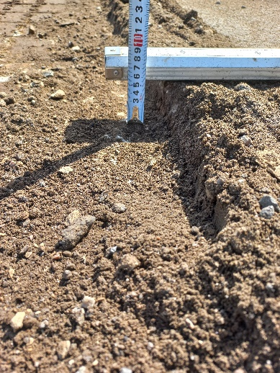
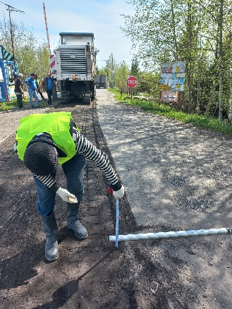
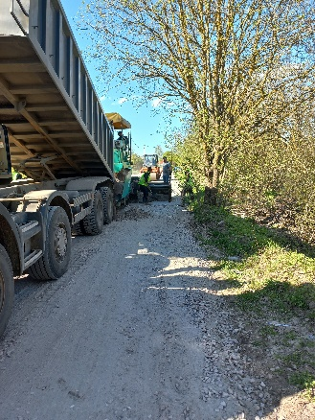
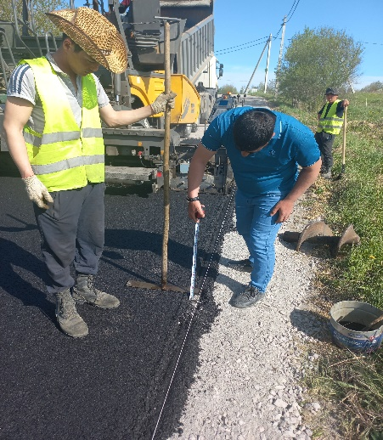
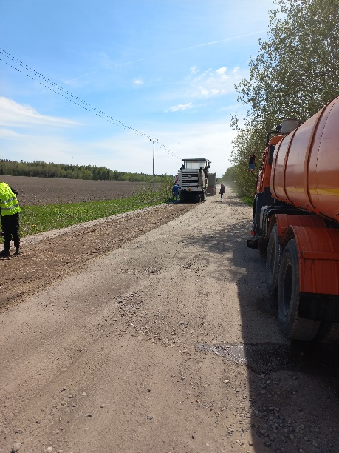
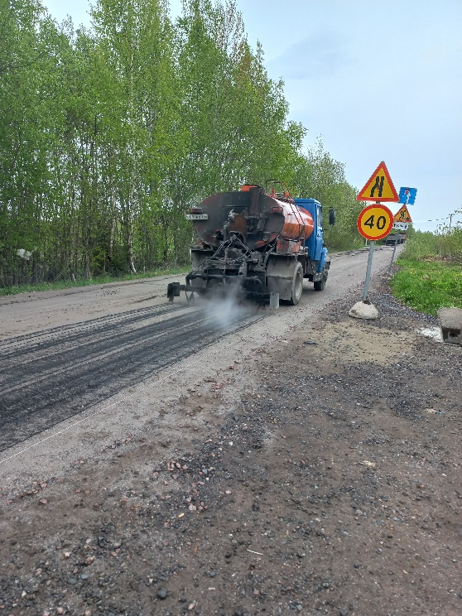
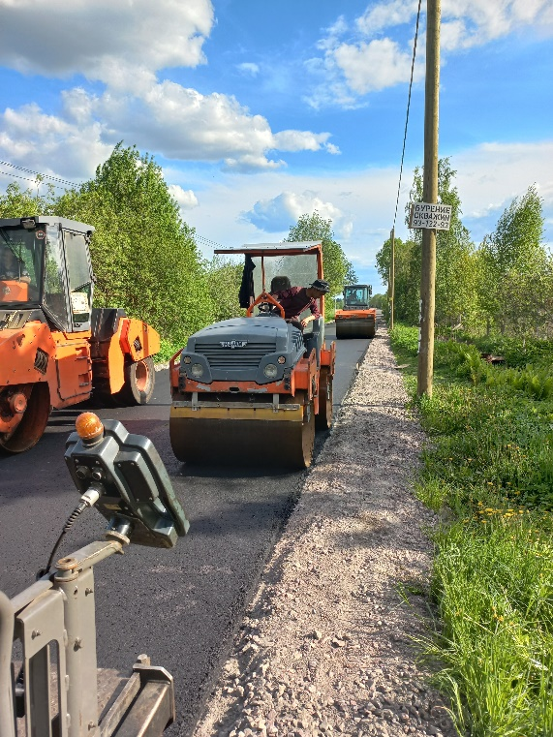
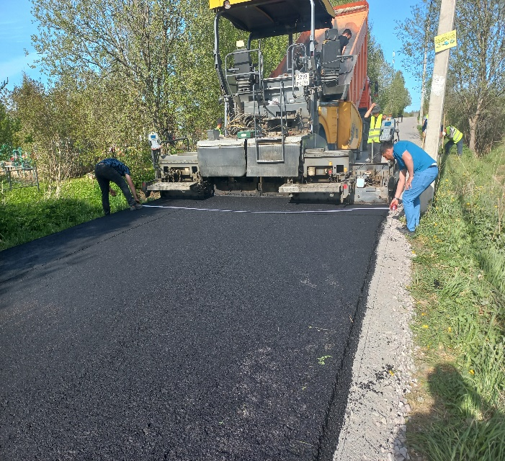
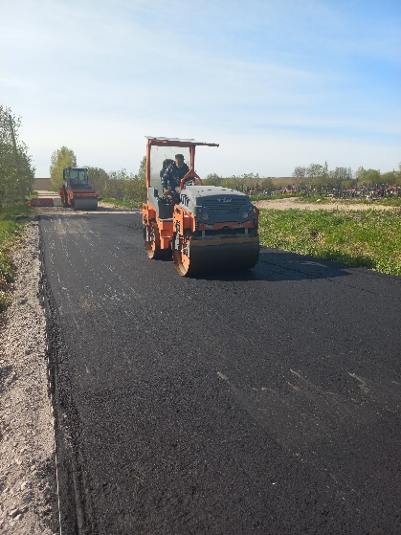
Муниципальная программа «Развитие автомобильных дорог Нурминского сельского поселения Тосненского района Ленинградской области»
Выполнение работ

Slide 13
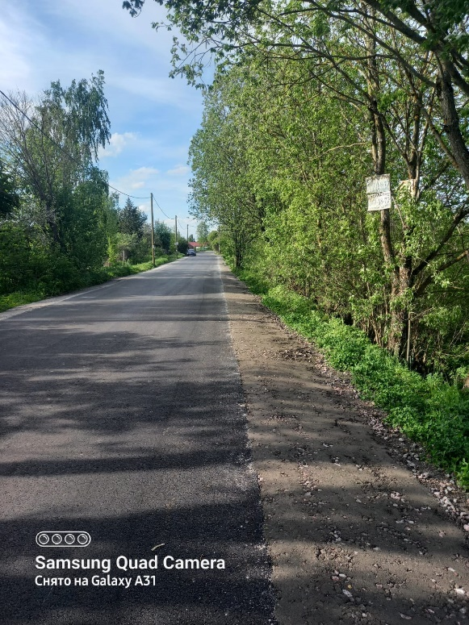
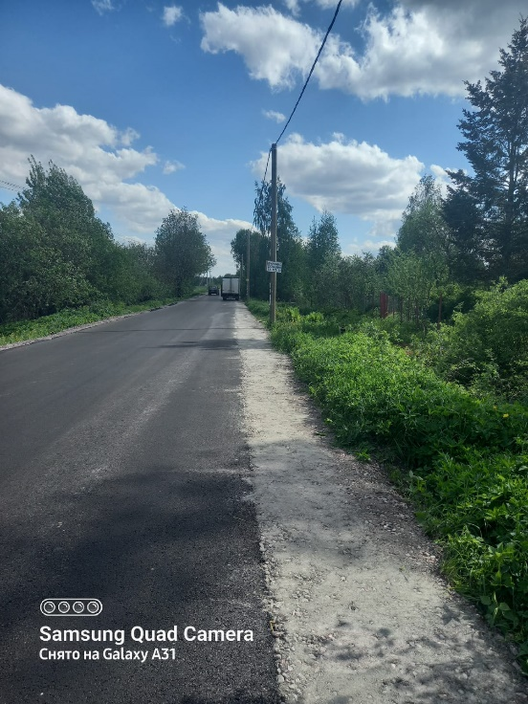
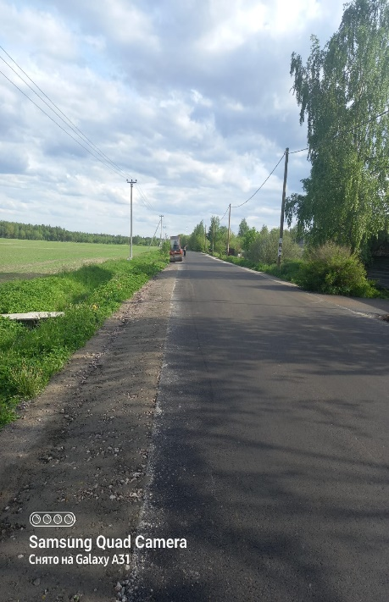
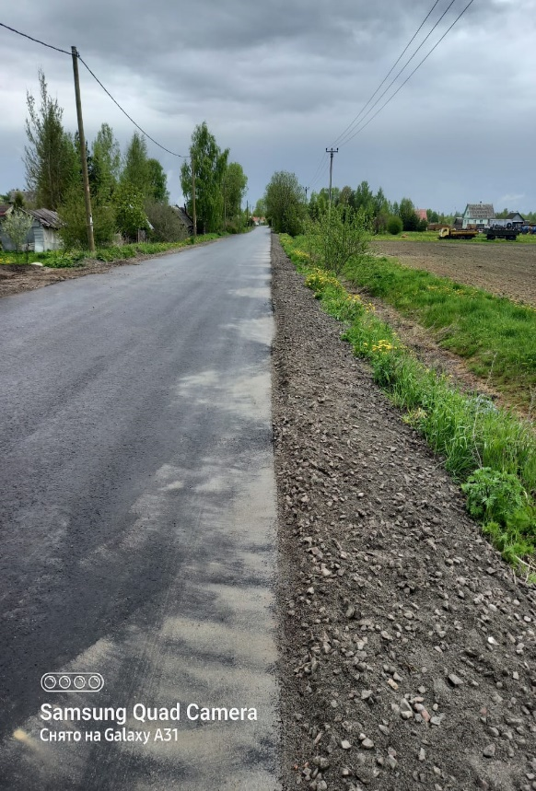
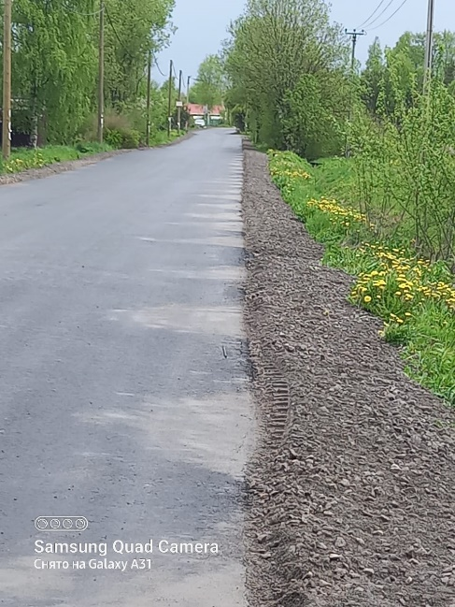
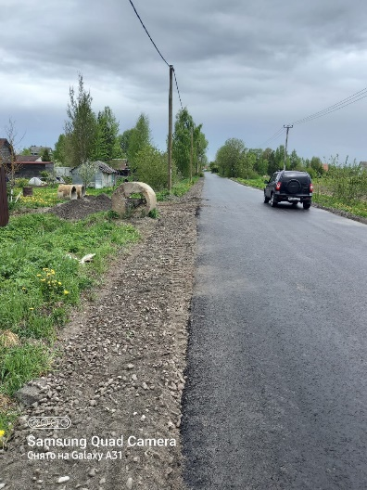
Муниципальная программа «Развитие автомобильных дорог Нурминского сельского поселения Тосненского района Ленинградской области»
после работ

Slide 14
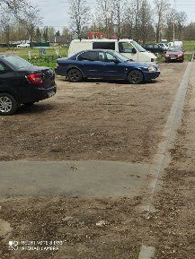
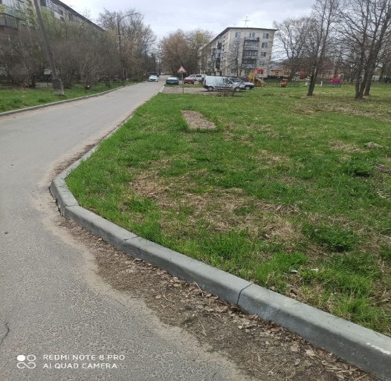
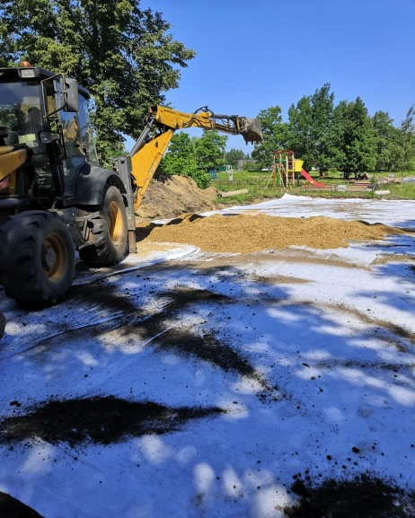
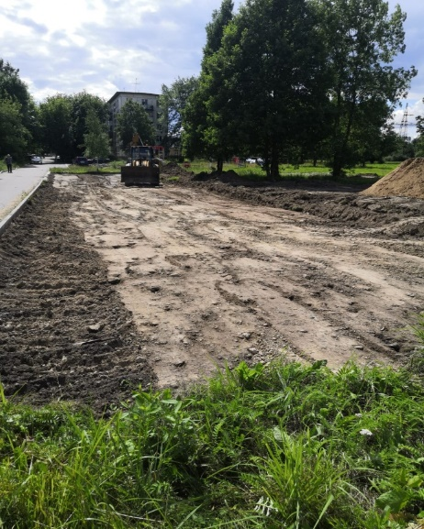
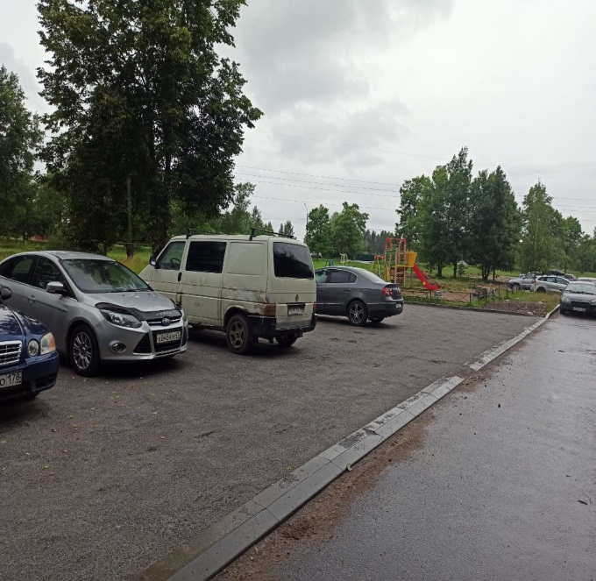
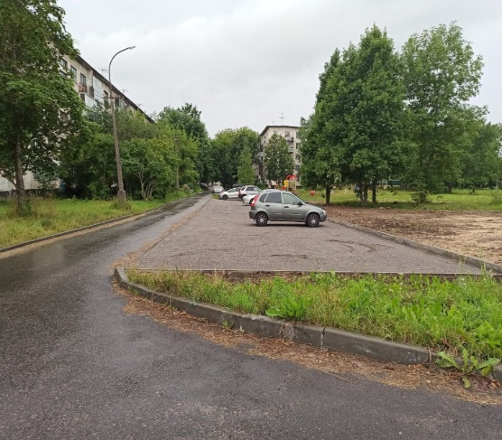
Муниципальная программа «Развитие части территории Нурминского сельского поселения Тосненского района Ленинградской области, являющейся административным центром поселения» в рамках областного закона от 15 января 2018 года №3-ОЗ "О содействии участию населения в осуществлении местного самоуправления в иных формах на территориях административных центров и городских поселков муниципальных образований Ленинградской области»
исполнена в сумме 1 204,900 тыс. рублей
Реализация областного закона 3 – ОЗ
до работ (вдоль дома № 1)
Выполнены работы по обустройству гостевой автомобильной стоянки вдоль дома № 1 и дома № 2 в д. Нурма ТР ЛО
Выполнение работ
после работ (вдоль дома № 1)

Slide 15
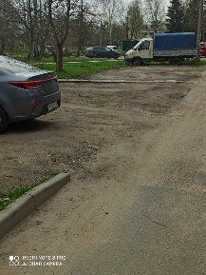
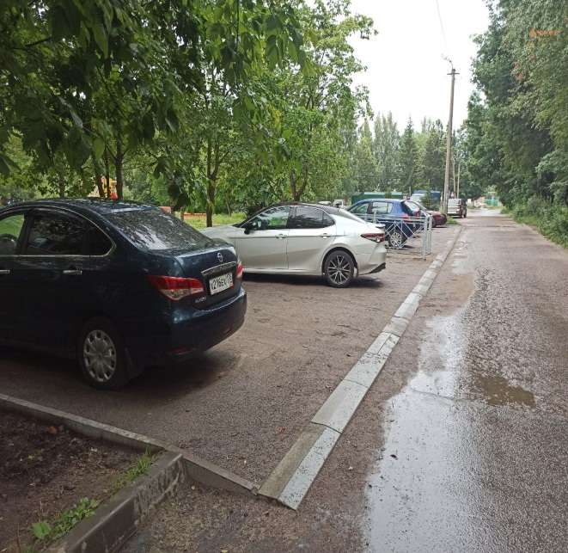
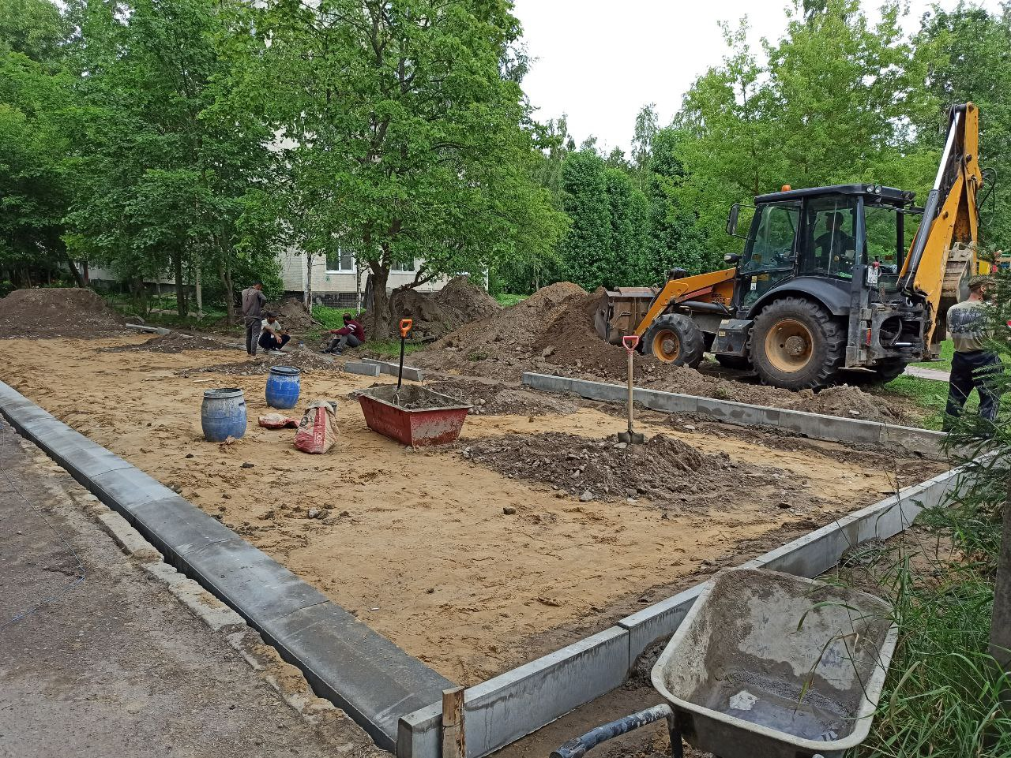
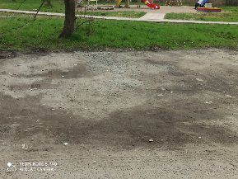
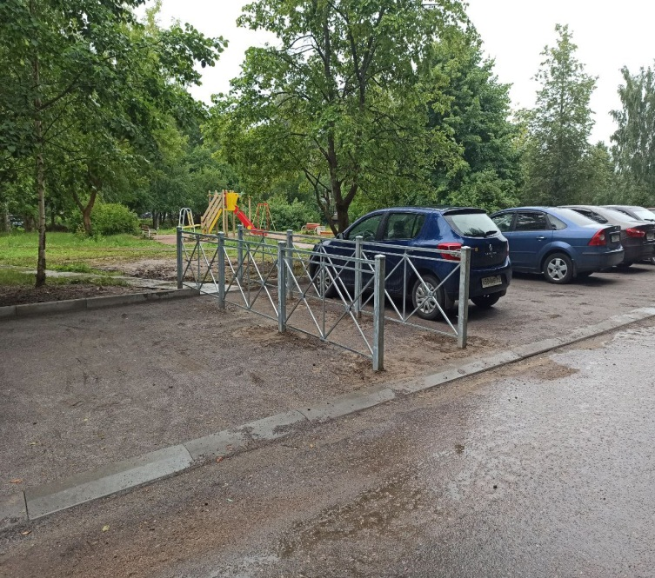
до работ (вдоль дома № 2)
после работ (вдоль дома № 2)
Муниципальная программа «Развитие части территории Нурминского сельского поселения Тосненского района Ленинградской области, являющейся административным центром поселения» в рамках областного закона от 15 января 2018 года №3-ОЗ "О содействии участию населения в осуществлении местного самоуправления в иных формах на территориях административных центров и городских поселков муниципальных образований Ленинградской области»
Реализация областного закона 3 – ОЗ
Выполнение работ

Slide 16
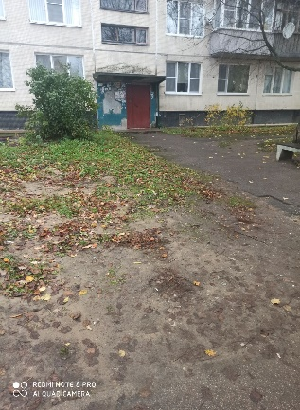
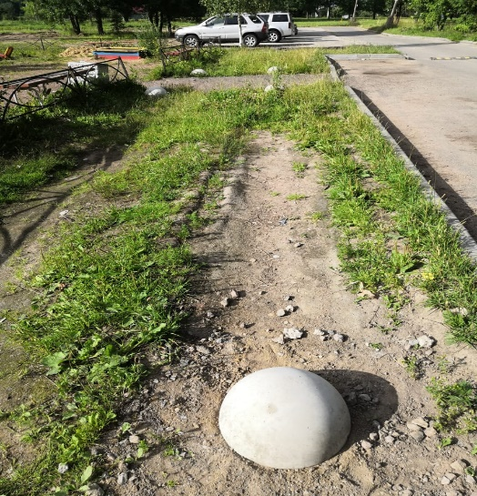
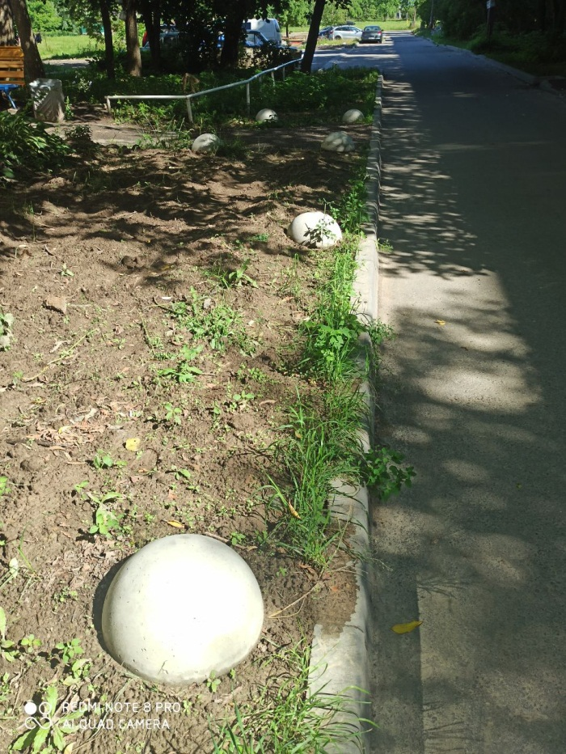
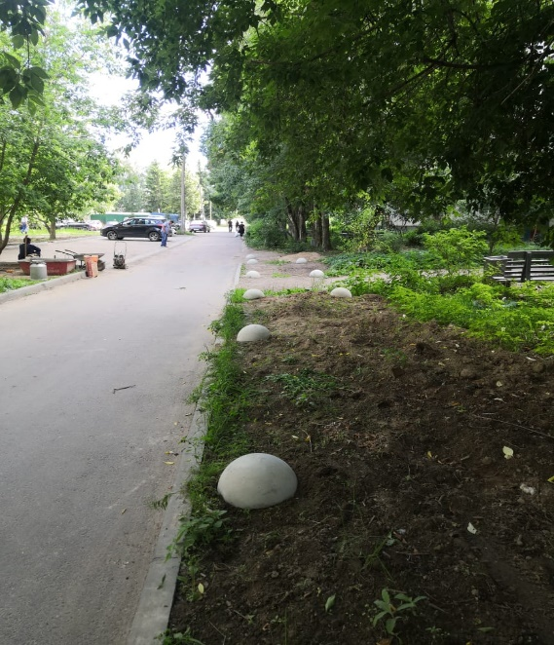
Муниципальная программа «Развитие части территории Нурминского сельского поселения Тосненского района Ленинградской области, являющейся административным центром поселения» в рамках областного закона от 15 января 2018 года №3-ОЗ "О содействии участию населения в осуществлении местного самоуправления в иных формах на территориях административных центров и городских поселков муниципальных образований Ленинградской области»
Поставка полусфер к обустройству гостевой автомобильной стоянки вдоль дома № 1 и дома № 2 в д. Нурма ТР ЛО
Реализация областного закона 3 – ОЗ
Сферы 8 шт (вдоль дома № 2)
Сферы 12 шт (вдоль дома № 1)
после работ
до работ

Slide 17
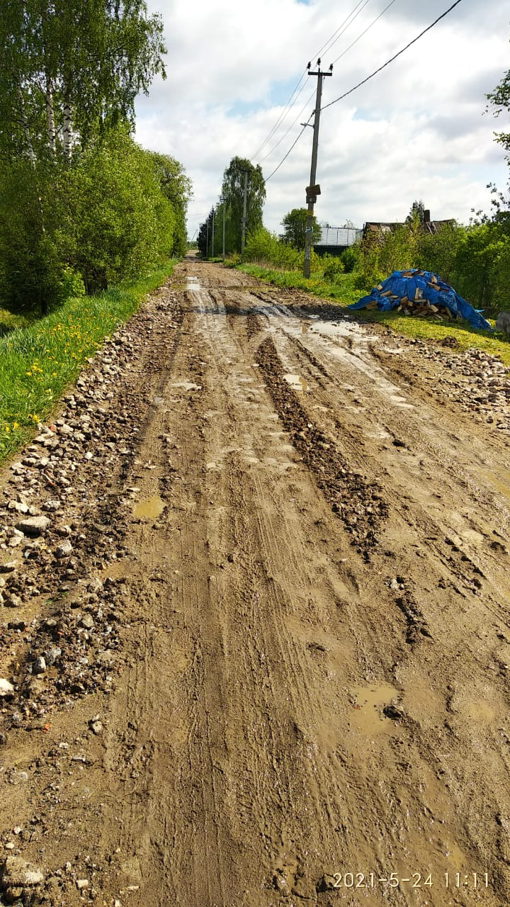
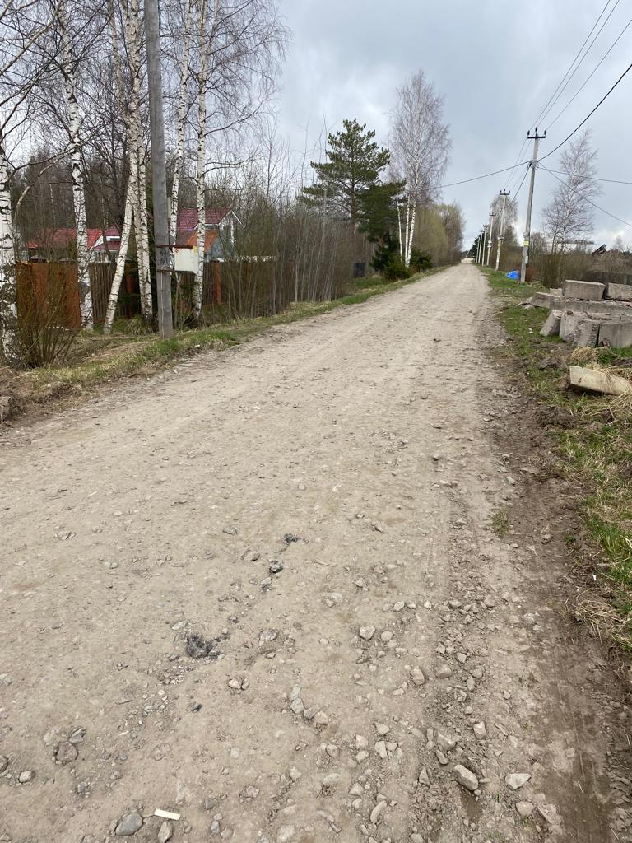
Муниципальная программа "Развитие части территорий Нурминского сельского поселения Тосненского района Ленинградской области» в рамках областного закона от 28 декабря 2018 года №147-оз "О старостах сельских населенных пунктов Ленинградской области и содействии участию населения в осуществлении местного самоуправления в иных формах на частях территорий муниципальных образований Ленинградской области»
исполнена в сумме 335,100 тыс. рублей
Реализация областного закона 147 – ОЗ
Выполнены работы по ремонту дороги в д. Жоржино на участке от д. № 1 до д. № 27

Slide 18
Муниципальная программа
«Формирование комфортной городской среды на территории Нурминского сельского поселения Тосненского района Ленинградской области на 2019 -2024 годы»
в целях повышения уровня благоустройства территории и комфорта проживания за счет средств местного бюджета выполнены следующие работы:
Работы по обустройству гостевой автомобильной стоянки вдоль д. №26 в д. Нурма ТР ЛО;
Работы по благоустройству территории вокруг автомобильной стоянки у дома 26 д. Нурма ТР ЛО;
Работы по обустройству гостевой автомобильной стоянки вдоль д. №16, №17 в д. Нурма ТР ЛО.

Slide 19
Спасибо за внимание!

